Slide 1
Een eerste hulp voor klasleerkrachten bij onthaalonderwijs.

Slide 2
Een onthaalleerling in je klas
Hé, het is OK! -> Als de leerling ‘gewoon’ betrokken is en zich goed voelt in de klas zonder dat je 28 lestijden op maat voorziet. -> Als de leerling af en toe wegdroomt. Les volgen in een andere taal is enorm intensief voor de hersenen.
Taal verwerf je door interactie, betrokkenheid en feedback. Deze factoren zijn weinig terug te vinden in werkbundels.
Kijk naar wat je wel kan in plaats van wat je niet kan.
Blijf taalrijk spreken : gebruik steeds correcte basiszinnen met accenten op woorden.
Gebruik routinemomenten om taal als klasleerkracht in te slijpen.
Beschik je over digitale vaardigheden? Met ‘Microsoft Translator Conversation’ en ‘Microsoft insluitende lezer’ kan je de leerling snel zelfredzaam maken in het vertalen en dus volgen van de les. ( oudere leerlingen )
Een analfabete leerling onthaal je met heel je schoolteam en is nooit de verantwoordelijkheid van 1 persoon.

Slide 3
Doel - klasleerkracht
?
Klasleerkrachten ondersteunen bij een eerste start maken met onthaalleerlingen op gebied van klankenleer en startwoordenschat.
Doel - onthaalleerling
Na een eerste instructie met weinig begeleiding de Nederlandse klanken inoefenen en zelfredzaam worden in een eerste woordenschat die veiligheid biedt.

Slide 4
Waarom - klasleerkracht
?
Omdat er heel veel materiaal op de markt is dat niet direct toegankelijk is voor een onthaalleerling.
Waarom - onthaalleerling
Omdat deze leerling een andere klankenschaal dan het Nederlands heeft opgebouwd en sommige klankverschillen niet hoort. Daarnaast hebben gealfabetiseerde anderstalige leerlingen een andere klank-letterkoppeling waardoor ze geschreven woorden foutief kunnen inslijpen.
Omdat deze woordkeuzes relevant zijn voor de onthaalleerling en veiligheid bieden.

Slide 5
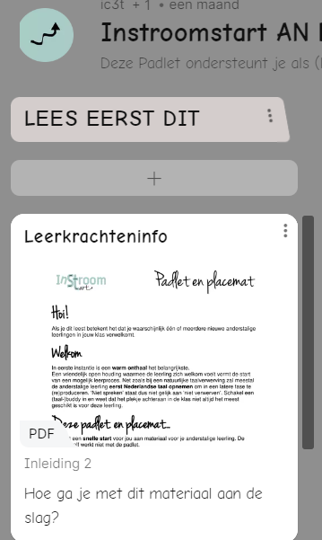
Hoe - klasleerkracht
?
Lees eerst de inleiding van de Padlet.
Druk het materiaal af en bekijk het.
Zorg dat je een Ipad of ander device ter beschikking hebt.
Hoe - onthaalleerling
De onthaalleerling kan de klanken en woorden inoefenen door middel van een placemat die hem begeleidt in de oefeningen. Op de placemat noteert hij/zij wat er geoefend en gemaakt is. 1. De onthaalleerling beluisterd en bekijkt de oefenstof. 2. De onthaalleerling maakt een oefening op een werkblad.
Alles is zo opgesteld dat analfabete leerlingen ook kunnen aansluiten.

Slide 6
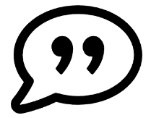
Inhoud
Alle Nederlandse klanken opgebouwd in 4 pakketten. Logopedische volgorde, getekend door Lars Acou. -> hoorboek en oefeningen
Startwoordenschat ( zoals GO4ty ) opgebouwd in 4 pakketten. Logische volgorde, getekend door Jill Goetkint. -> hoorboek en oefeningen
Taalhandelingen – nog in opbouw. met kleurengrammatica : persoon – werkwoord – extra -> hoorboek

Slide 8
Ik geef deze info mee, maar als klasleerkracht is het niet evident om een leerling op latere leeftijd te alfabetiseren

Slide 9
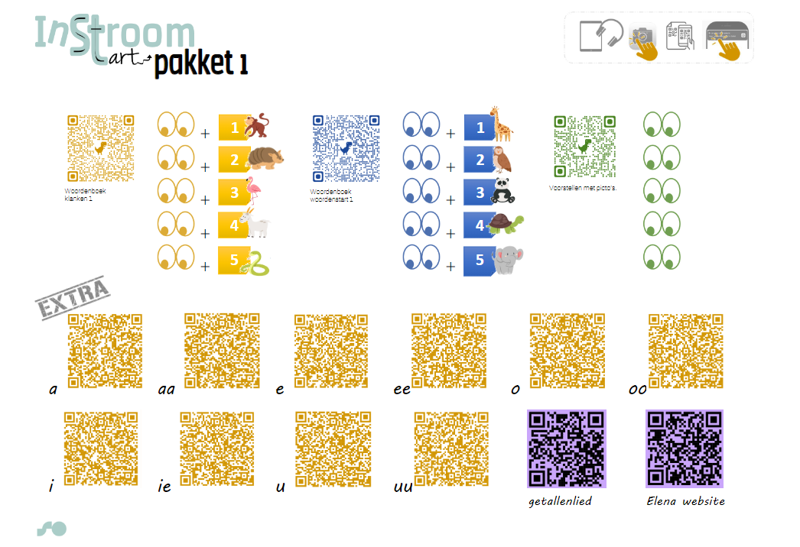
?
Hoe - onthaalleerling

Slide 10
?
Hoe - onthaalleerling

Slide 11
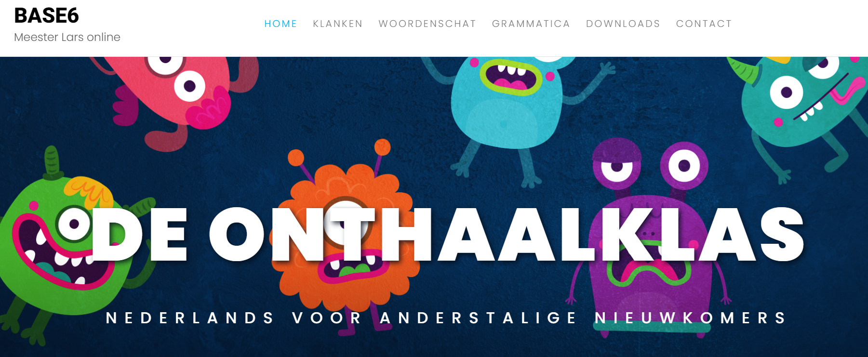
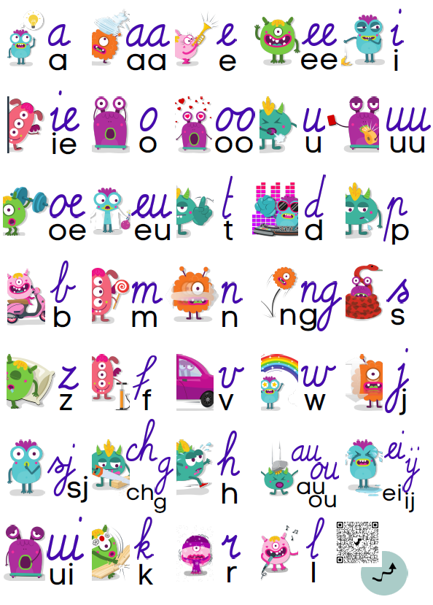
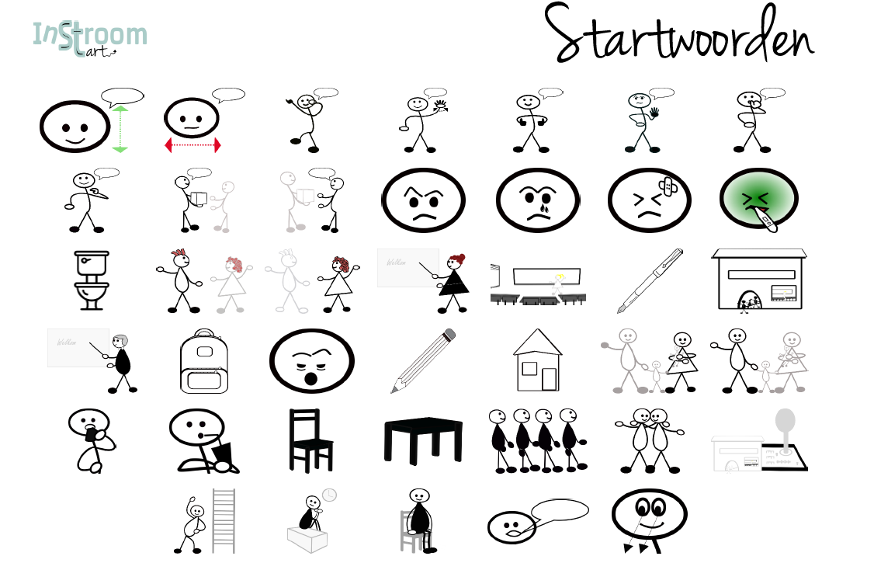
Meer materiaal?

Slide 12
Hulp nodig?
Contacteer je pedagogische begeleiding.
Contacteer de fantastische mensen van Doc Atlas.

